Slide 1
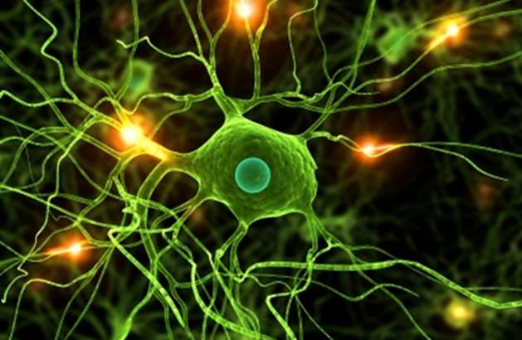
Історія вивчення клітини

Slide 2
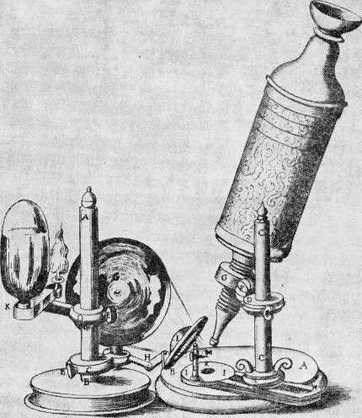
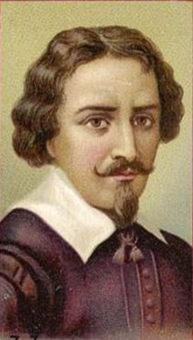
Історія
Люди дізналися про існування клітини лише в XVII ст. Незадовго до цього, в 1590 р., голланд-
ський шліфуваль-
щик скла Захар
Янсен, з'єднавши
разом дві лінзи,
уперше винайшов приміти-вний мікроскоп. Саме зав-дяки цьому винаходу учені змогли розкрити таємницю клітинної будови.

Slide 3
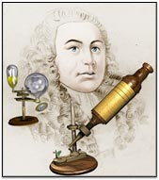
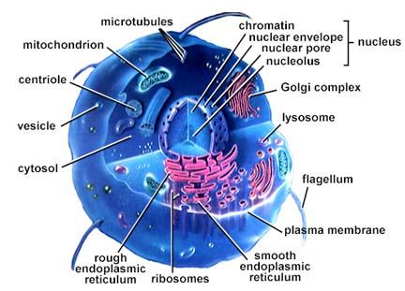
Першим, хто оцінив значення збільшувального приладу і застосував його для дослідження зрізів рослинних і тваринних тканин, був англійський фізик і ботанік Роберт Гук. У 1665 р., вивчаючи зріз пробки, він виявив структури, схожі по будові на бджолині стільники, і назвав їх осередками, або клітинами. Відтоді цей термін міцно затвердився в біології. Правда, потрібно відмітити, що Р. Гук вважав, що клітини порожні, а жива речовина - це клітинні стінки.

Slide 4
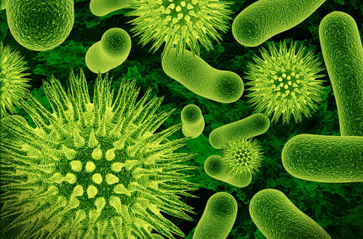
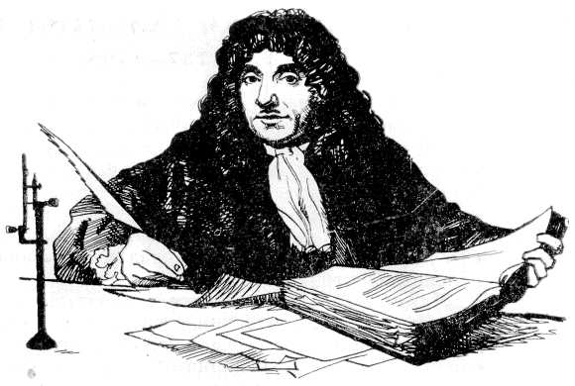
Приблизно в цей же час, в другій половині XVII ст., відомий голландський дослідник Антоні ван Левенгук удосконалив мікроскоп і зміг спостерігати живі клітини із збільшенням більш ніж в 200 разів. Саме він уперше в 1683 р. описав бактерії.

Slide 5
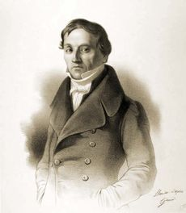
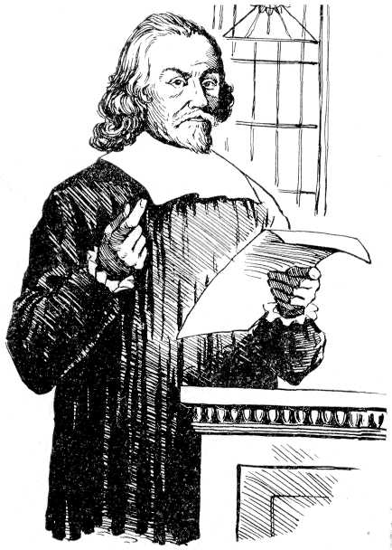
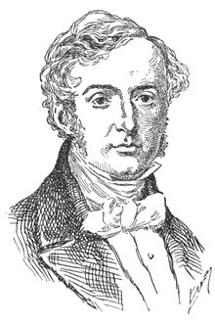
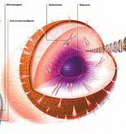
Уільям Гарвей
Ще до відкриття клітини, в середині XVII ст., відомий англійський лікар Уільям Гарвей припустив, що всі живі організми розвиваються з яйця. Це припущення блискуче довів російський вчений Карл Бер, який в 1827 р. виявив яйцеклітину ссавців. Це відкриття дозволило йому зробити висновок, що кожен організм розвивається з однієї клітини. У 1831-1833 рр. Роберт Броун виявив в рослинних клітинах сферичну структуру, яку назвав ядром.
Карл
Бер
Роберт
Броун

Slide 6
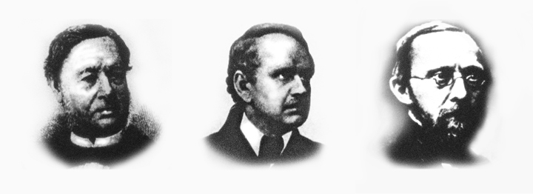
Створення клітинної теорії
Клітинна теорія зробила величезний вплив на розвиток біології і на формування сучасної природничонаукової картини світу. За визначенням Ф. Енгельса, клітинна теорія, закон перетворення енергії і еволюційна теорія Ч. Дарвіна є трьома найбільшими відкриттями природознавства XIX ст.
На основі клітинної теорії в середині XIX ст. виникла цитологія (від греч. цитос - вмістище, клітина) - наука, що вивчає структуру і функції клітини. До кінця XIX ст., завдяки вдосконаленню мікроскопічної техніки, були відкриті основні структурні компоненти клітини і вивчений процес її ділення. Німецький дослідник природи Вейсман остаточно встановив, що зберігання і передача спадкових ознак в клітині здійснюється за допомогою ядра. Винайдений в 30-і рр. XX ст. електронний мікроскоп дав можливість досліджувати ультраструктуру клітини. Було виявлено дивну схожість в тонкій будові клітин різних організмів.
Для розуміння ролі клітини в живих організмах величезне значення мали праці ботаніка Матваса Шлейдена і зоолога Теодора Шванна. Шванн проаналізувавши усі існуючі на той момент знання про клітинну будову живої природи, сформулював першу версію клітинної теорії. Вона стверджувала, що всі організми складаються з простих частин - клітин. Причому кожна клітина в певному значенні - деяке індивідуальне самостійне ціле. Але в одному організмі всі клітини діють спільно, формуючи гармонійну єдність.
Правда, Шлейден і Шванн помилялися, вважаючи, що нові клітини можуть виникати з неклітинної речовини. Ця помилка була спростована німецьким вченим Рудольфом Вірховим, який показав, що всі клітини утворюються з інших клітин шляхом клітинного ділення. У 1858 р. Р. Вірхов написав: "Всяка клітина походить з іншої клітини. Там, де виникає клітина, їй повинна передувати клітина, подібно до того, як тварина походить тільки від тварини, рослина - тільки від рослини".
Шлейден, Шванн і Вірхов

Slide 7
Основні положення клітинної теорії
Клітина - елементарна одиниця живого. Клітина є найменшою структурно-функціональною одиницею живого і представляє собою відкриту, саморегульовану систему, яка здатна самовідтворюватися. Поза клітиною життя немає.

Slide 8


Запитання
Хто уперше винайшов мікроскоп?
Що саме виявив Роберт Гук?
Хто уперше описав бактерії?
Що саме довів Уільям Гаврей?
Із скількох клітин розвивається організм?
6. Що являє собою ядро?
7. Хто його виявив в клітині?
8. Хто створив клітинну теорію?
9. Яку помилку виявив Вірхов у версії . клітинної теорії Швейдена і Шванна?
10. Який внесок у формулювання сучасної . . біології зробила клітинна теорія?
11. Що таке цитологія?
12. Назвіть основні положення клітинної . теорії?

Slide 9
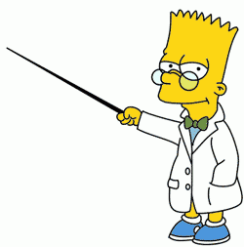
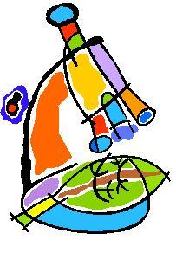
Дякуємо за увагу!!!
Керівник:
Тетяна Віталіївна
Готували:
Гнатюк Людмила
та
Макаренко Галина

